Slide 1
Audit Carrefour
Magasin : Médina Jadida
Dr Hend KAMOUN
21 novembre 2018

Slide 2
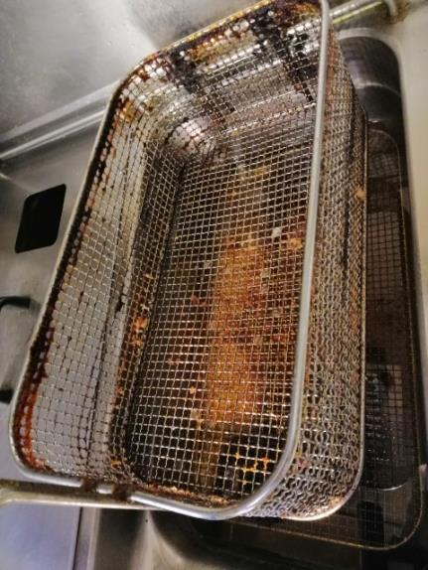
Traiteur: Etat de propreté de la friteuse est sale

Slide 3
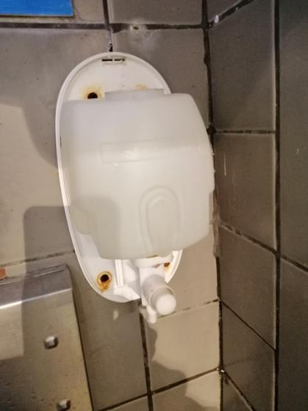
Traiteur: absence de cache pour le distributeur savon liquide

Slide 4
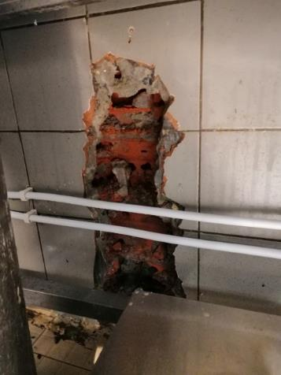
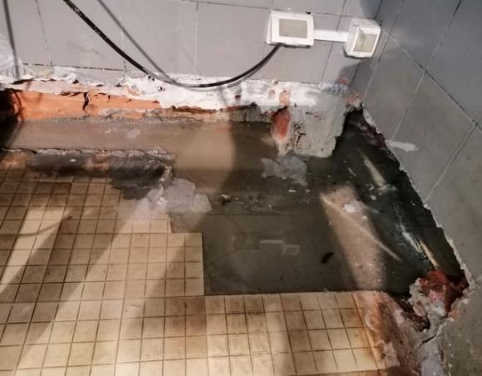
les travaux d’entretien réalisés suite à la fuite d’eau détectée n’ont pas été achevés au niveau des rayons poissonnerie et traiteur,

Slide 5
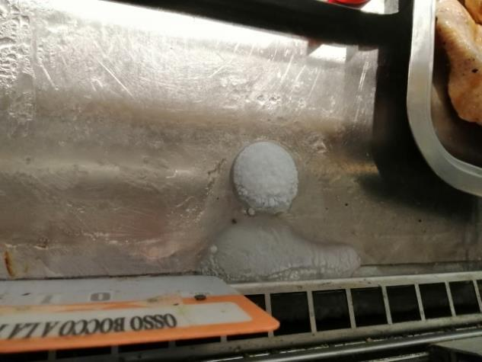
Traiteur: présence de givre au niveau du présentoir réfrigéré des sandwichs

Slide 6
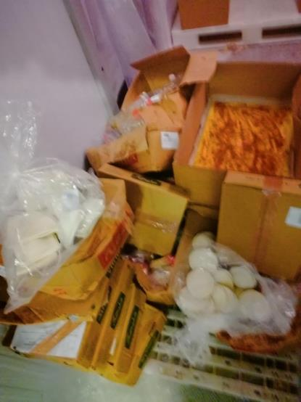
Traiteur: les produits surgelés sont mal protégées dans la chambre froide négative

Slide 7
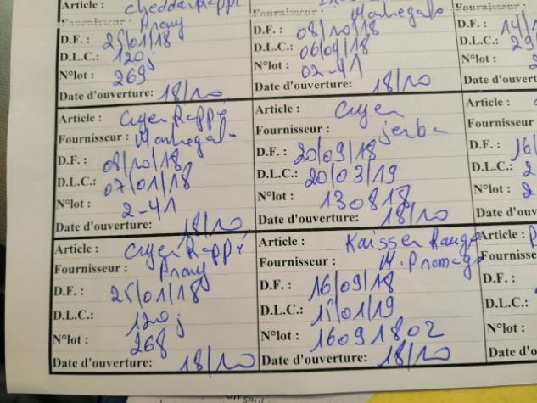
Fromages: pour quelques fromages les données (DF et DLC ) enregistrées sur la fiche de traçabilité sont erronées

Slide 8
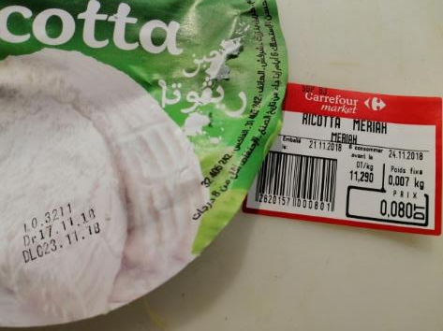
Fromages: dépassement de DLC pour la ricotte meriah: DLC carrefour 24/11/18> DLC fournisseur 23/11/18

Slide 9
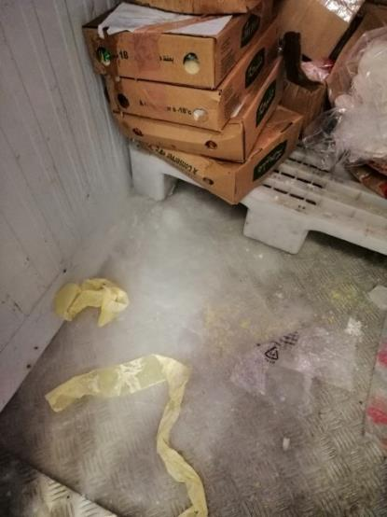
Chambre froide négative: présence d’un excès de givre au niveau sol

Slide 10
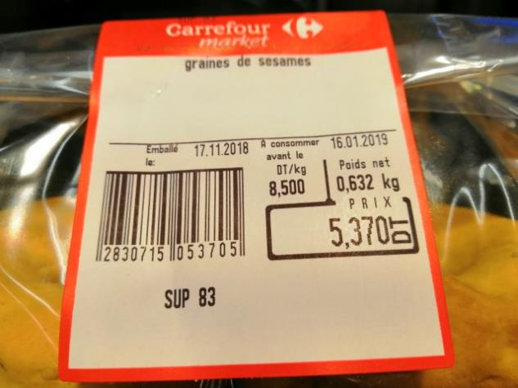
Boul/pat: impression d’étiquette balance de kaak sesam est incomplète

